Slide 1
SICUREZZA E PRIVACY
Nome Cognome relatore relatrice

Slide 2
INDICE
pag. 3
pag. 4
pag. 7
pag. 8
pag. 9
pag. 11
pag. 13
pag. 15
SICUREZZA E PRIVACY
RINTRACCIARE UN DISPOSITIVO
BLOCCARE UN DISPOSITIVO
RESETTARE UN DISPOSITIVO
PIN E PASSWORD
DATI BIOMETRICI
PRIVACY
GLOSSARIO

Slide 3
1. Sicurezza e privacy
Cosa fare quando perdiamo o ci viene rubato un cellulare? Come proteggere il nostro dispositivo e la nostra privacy?
Vedremo di seguito cosa fare per rintracciare un cellulare o bloccarlo in caso di smarrimento o furto e resettarlo.
Tuttavia è anche necessario proteggerci al meglio fin da principio attraverso pin e password che potremo impostare per evitare che altre persone possano sbloccare il nostro dispositivo.

Slide 4
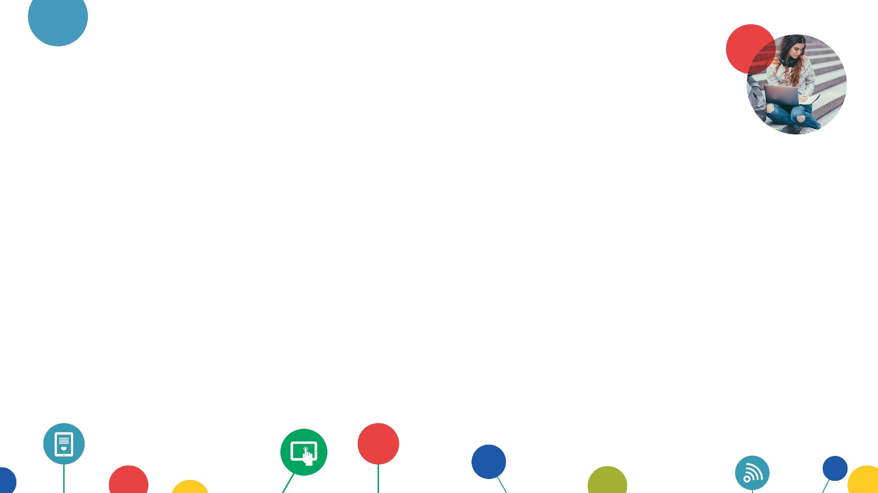
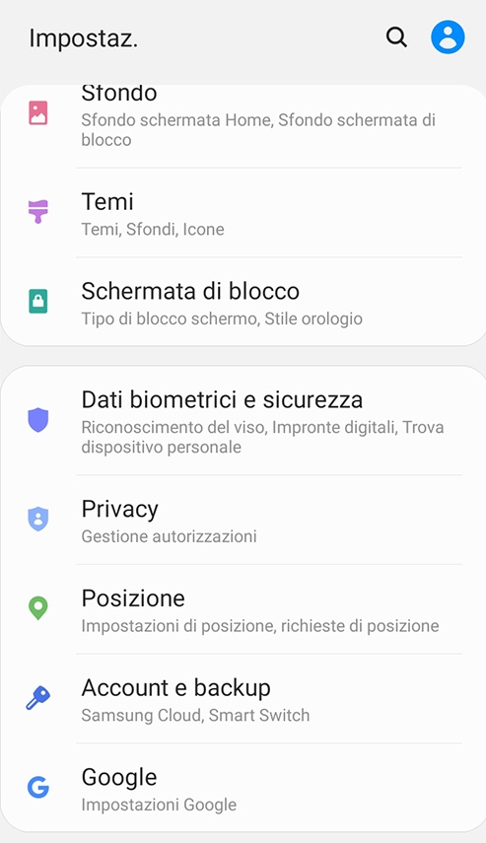
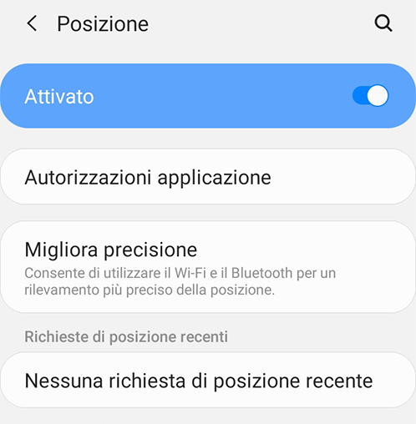
2. Rintracciare un dispositivo
Per prima cosa sarà necessario attivare la geolocalizzazione dal dispositivo che intendiamo rintracciare da remoto. Questa operazione va quindi fatta appena comprato un telefono o quando non ci sentiamo sicuri.
Per attivare la geolocalizzazione andiamo quindi nelle Impostazioni del dispositivo e, selezionata l’opzione Geolocalizzazione o Posizione, spostiamo su ON la levetta (sarà on se di colore blu).

Slide 5
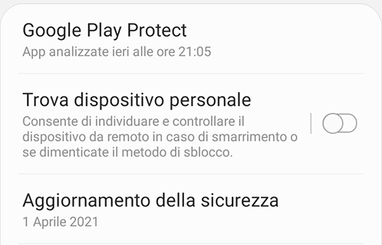
2. Rintracciare un dispositivo
Una volta impostata su ON la Posizione dovrete attivare, da Impostazioni, l’opzione Trova Dispositivo Personale e per fare questo dovrete selezionare l’opzione Sicurezza.
Nel menu Sicurezza dovrete poi impostare su ON l’opzione Trova Dispositivo Personale.
Vi chiederà di accedere con il vostro account Android e, nel caso in cui non lo aveste, createne uno.

Slide 6
2. Rintracciare un dispositivo
In alternativa vi basterà aver effettuato l’accesso con il vostro account Google sul vostro cellulare, avere Posizione e Trova il Mio Dispositivo attivi nelle Impostazioni.
Per rintracciarlo dovrete collegarvi al sito android.com/find
Vi permetterà di vedere sulla mappa la posizione del dispositivo o, in alternativa, l’ultima posizione nota.
Nota: dovrete effettuare l’accesso anche sul sito e, se avete più di un account o dispositivo scegliere quelli giusti.

Slide 7
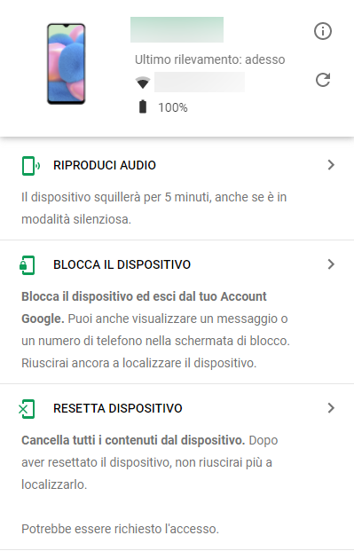
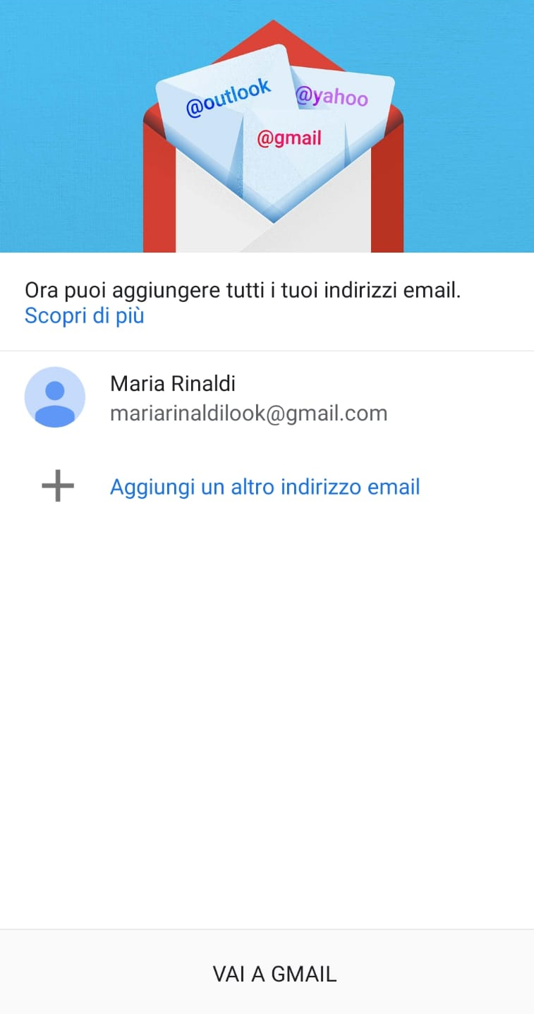
3. Bloccare un dispositivo
Dal sito visto prima potremo anche decidere di bloccare il dispositivo, il quale sarà comunque rintracciabile sulla mappa.
Potremo bloccarlo tramite PIN, password o sequenza e se non ne avessimo uno potremo sempre impostarlo da qui.
Possiamo aggiungere un messaggio o un numero alla schermata principale così da essere contattati se qualcuno dovesse trovarlo.

Slide 8
4. Resettare un dispositivo
Dal sito visto prima potremo anche decidere di resettare il dispositivo, il quale non sarà rintracciabile sulla mappa.
Potremo eliminare definitivamente tutti i dati presenti sul dispositivo.
Attenzione! I dati delle schede SD potrebbero non venire eliminati, in quanto dispositivi esterni al dispositivo.
Con il reset l’opzione Trova il Mio Dispositivo non sarà più utilizzabile.

Slide 9
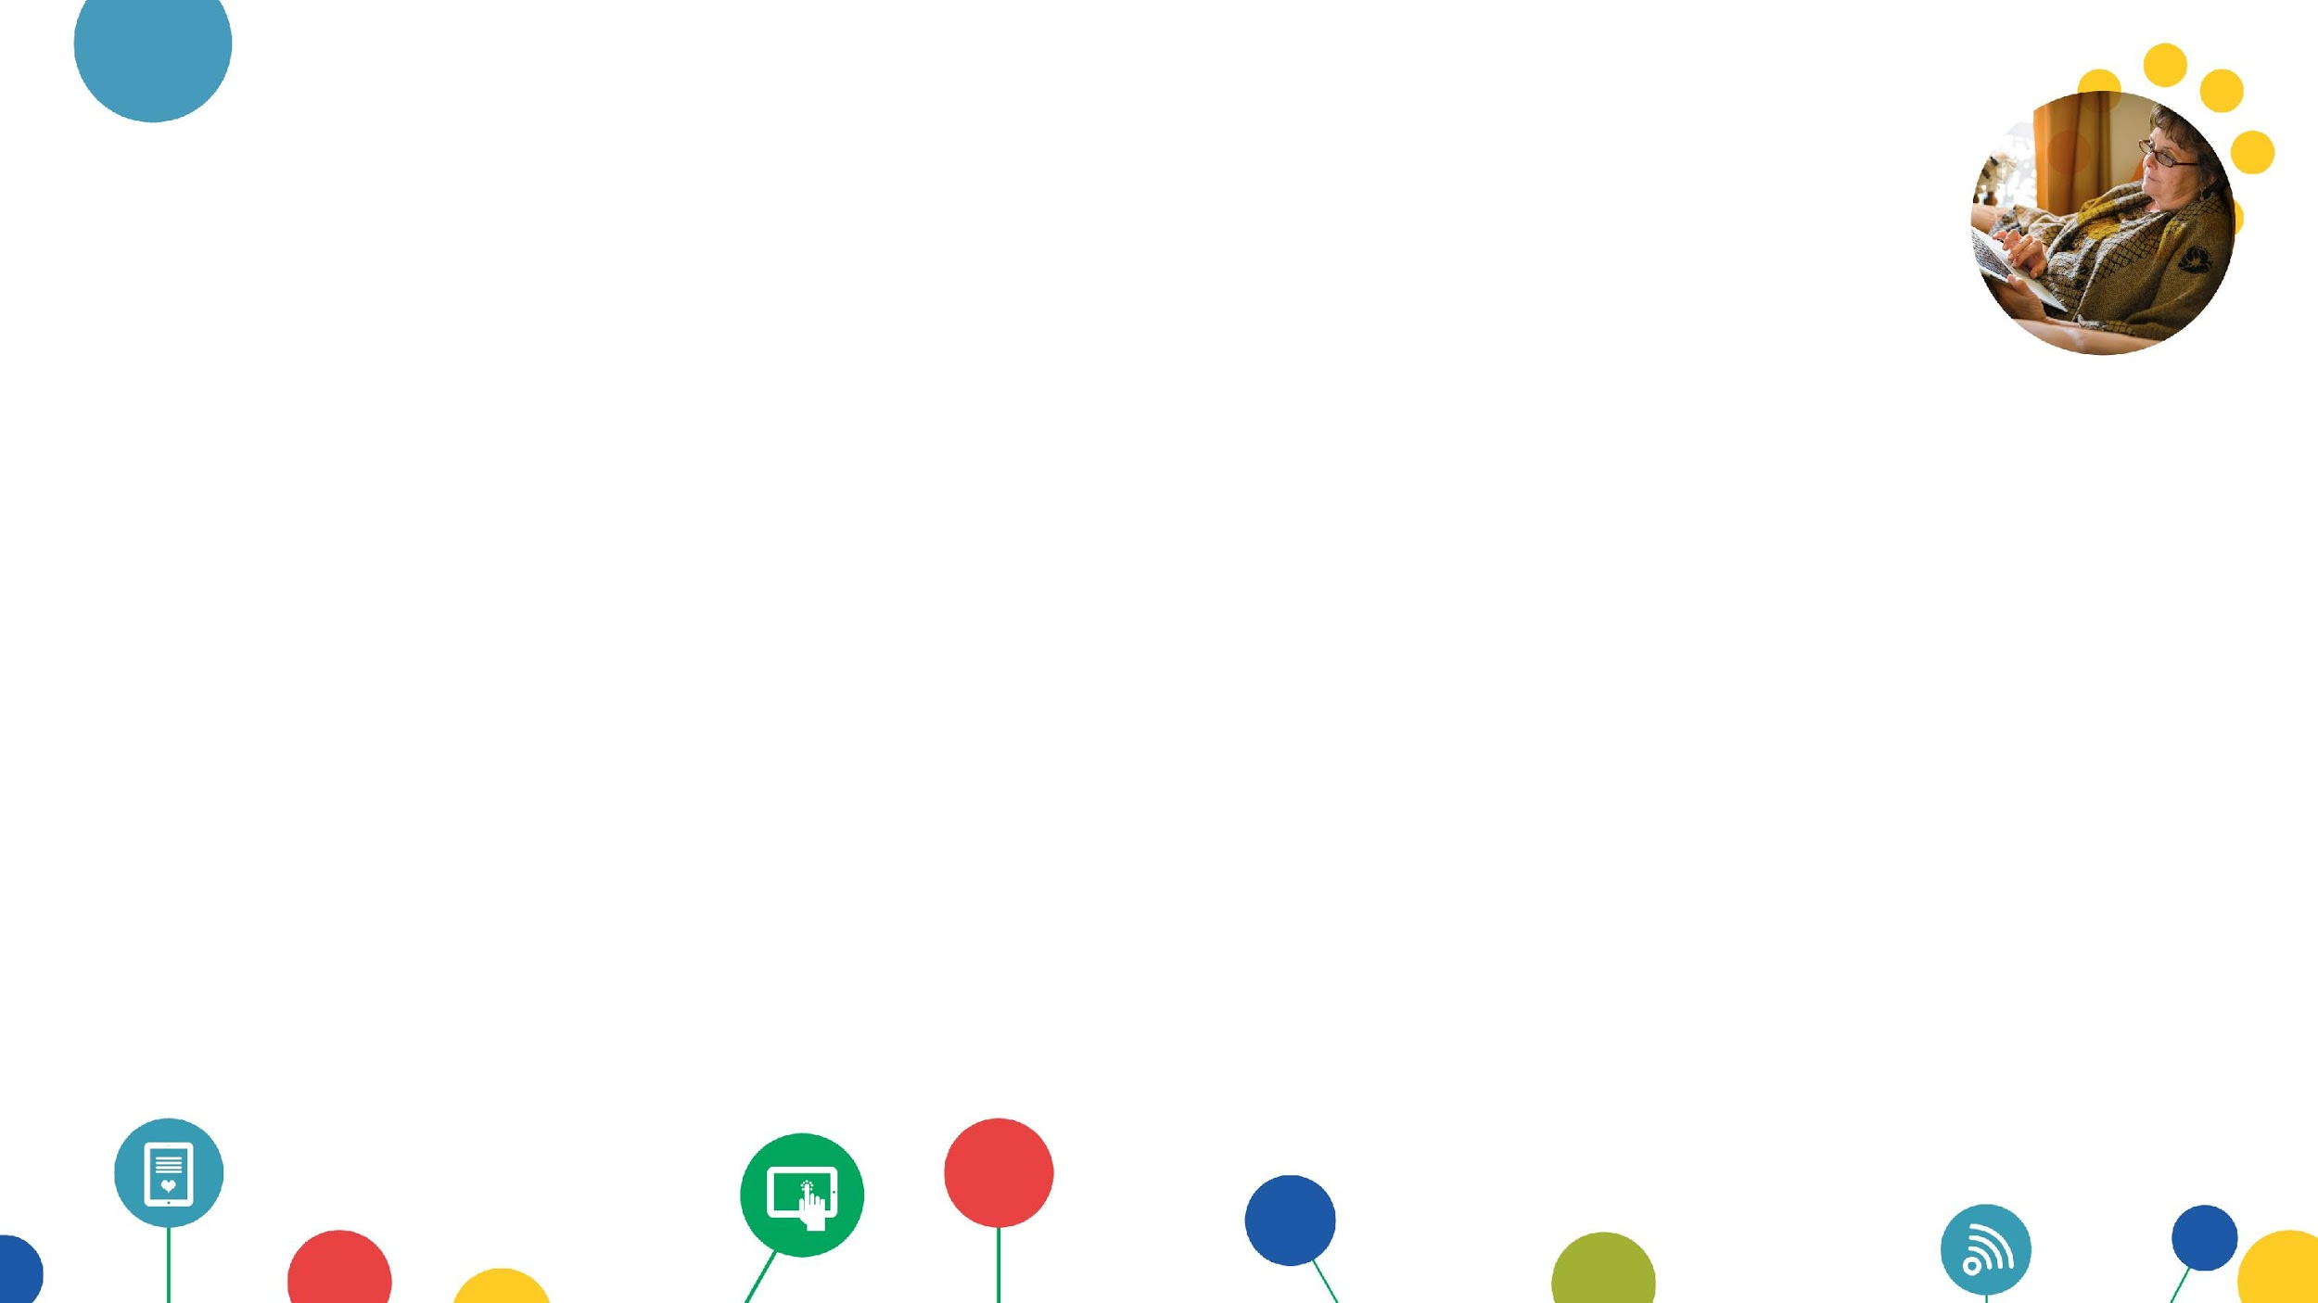
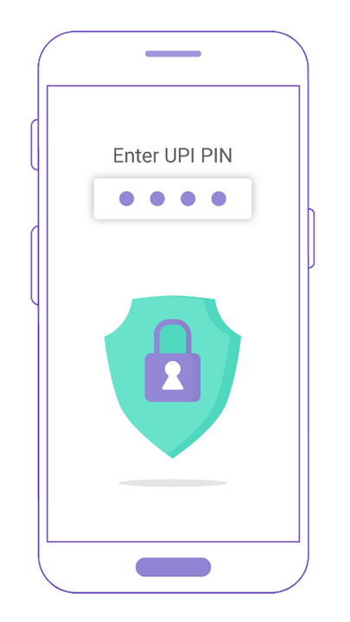
5. Pin e Password
Per proteggere il nostro dispositivo possiamo usare PIN e password.
Il PIN è associato al dispositivo o alla Sim ed è un codice utilizzato per l’accesso ogni volta che accendiamo il dispositivo. In genere ci viene fornito all’acquisto del dispositivo o della sim e si presuppone esserne a conoscenza solo l’acquirente.
La password è una sequenza alfanumerica che viene invece scelta dall’utente per proteggere un account o il dispositivo, la quale verrà richiesta per sbloccarlo.

Slide 10
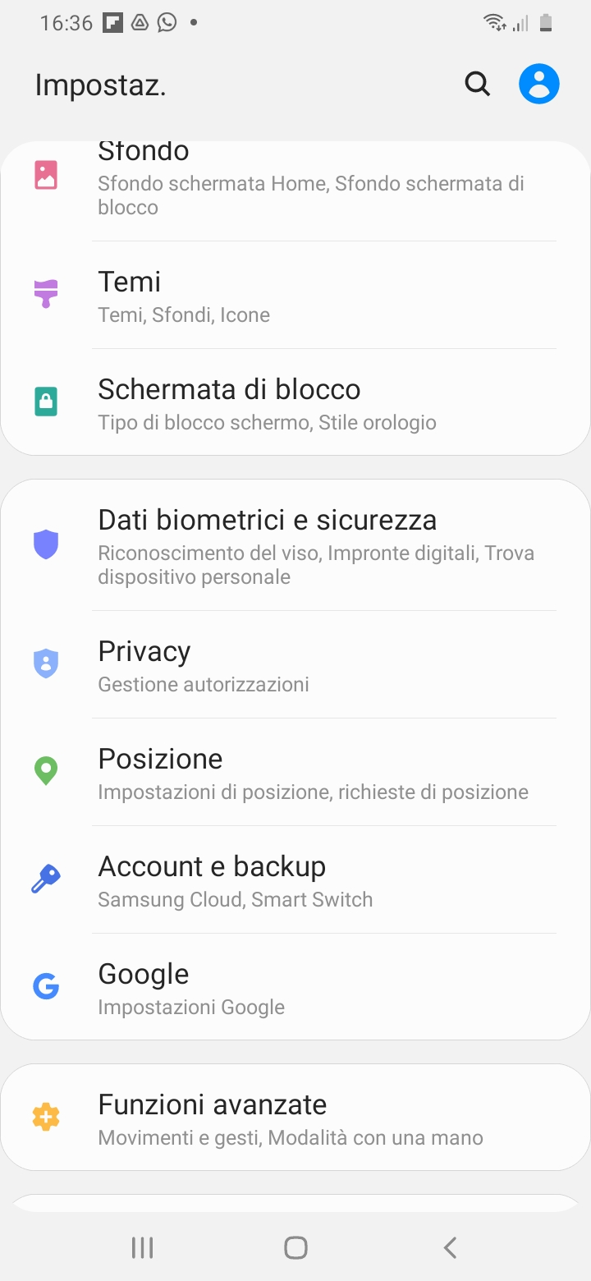
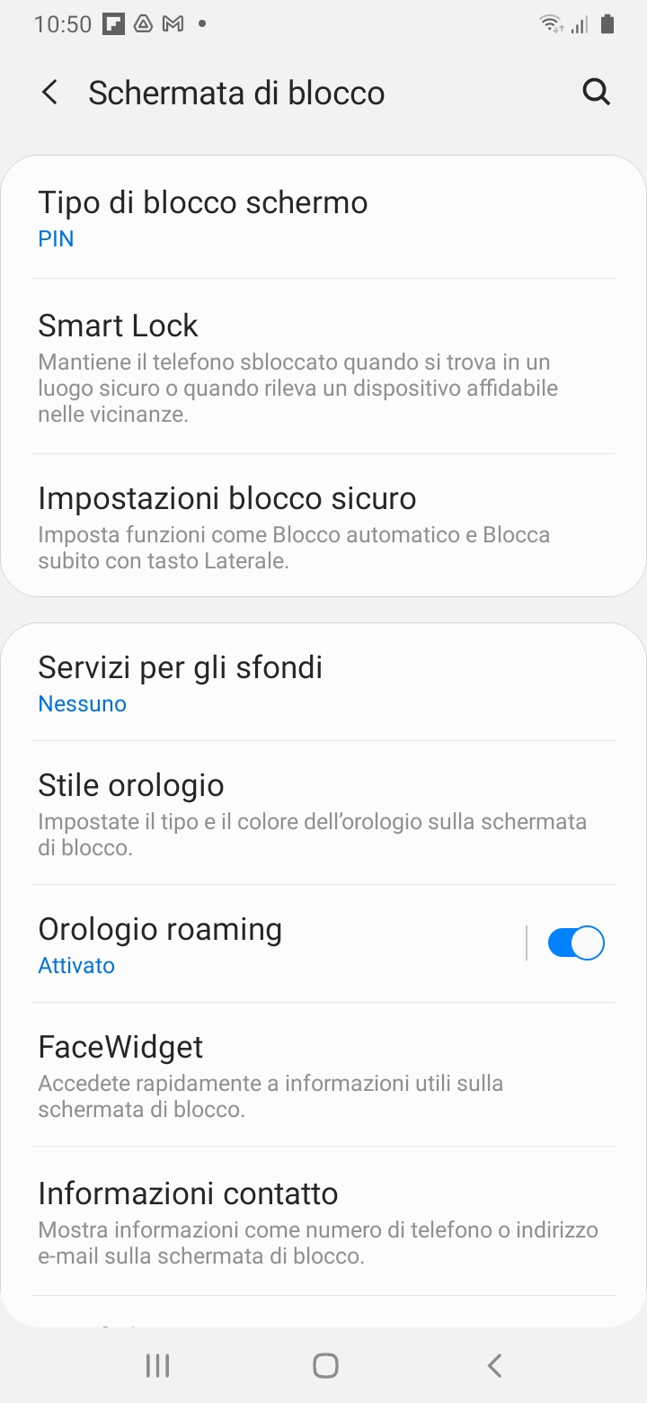
5. Pin e Password
Per impostare il metodo di protezione del nostro dispositivo dovremo recarci nelle Impostazioni del device e utilizzare la voce Schermata di Blocco.
Nel nuovo menu scegliamo Tipo di Blocco Schermo e potremo scegliere tra:
PIN, caratteri numerici
Password, caratteri alfanumerici
Segno, sequenza continua con il dito sullo schermo del device

Slide 11
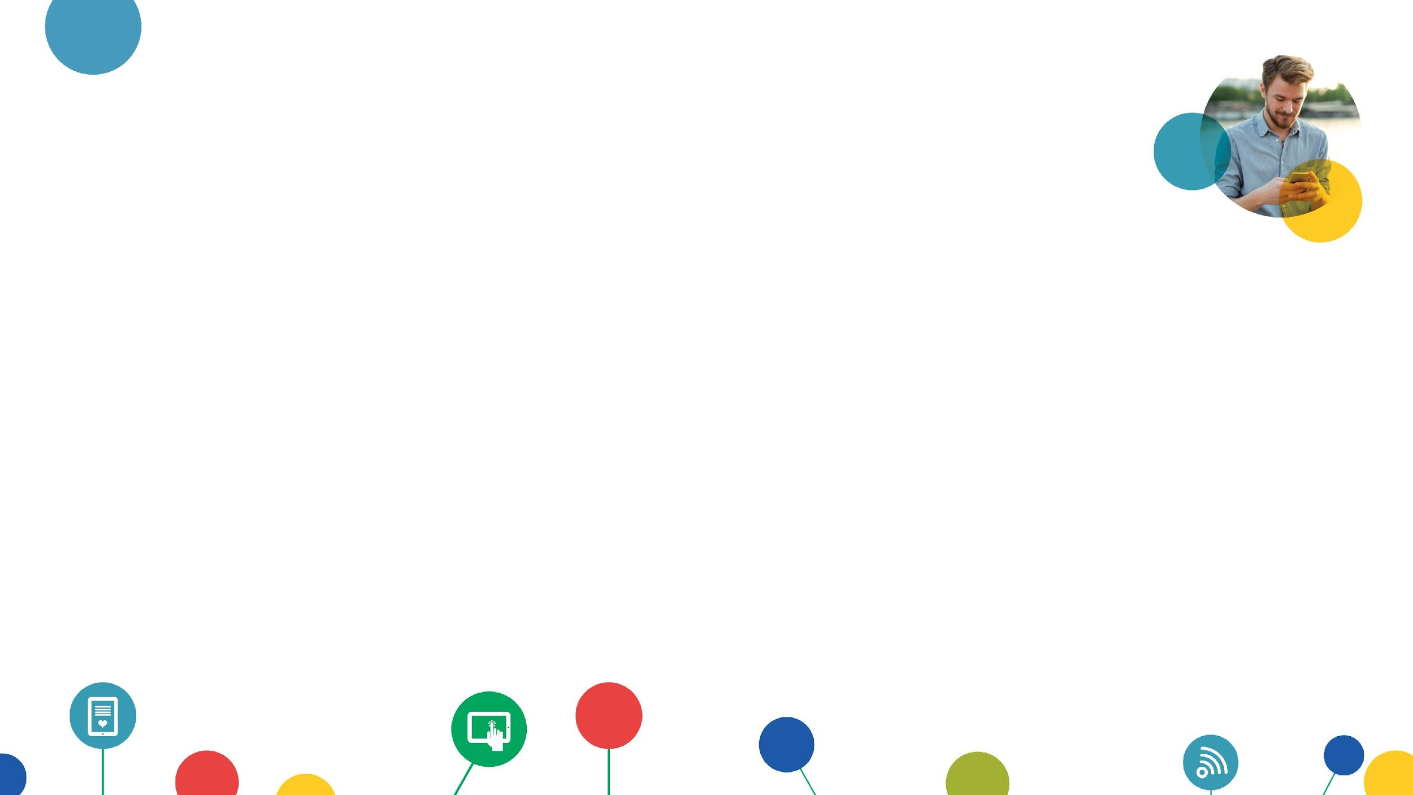
6. Dati Biometrici
Per lo sblocco e la protezione del nostro dispositivo possiamo usare anche i Dati Biometrici, i quali ci permetteranno di:
Impostare il riconoscimento del viso per lo sblocco del device
Impostare impronte digitali per lo sblocco del device
Dunque è un sistema automatizzato che permette l’identificazione di una persona attraverso l’analisi di caratteristiche fisiche.
Si tratta di una tecnologia che rende lo sblocco più semplice e una protezione maggiore, dal momento che ognuno di noi ha caratteristiche uniche che non possono essere replicate.
Tuttavia capita che questo sistema non riconosca immediatamente i nostri dati o, al contrario, riconosca qualcuno a noi molto somigliante. Dipende dalle nostre condizioni o da quelle ambientali: scarsità di luce renderà, per esempio, difficoltoso il riconoscimento del viso.

Slide 12
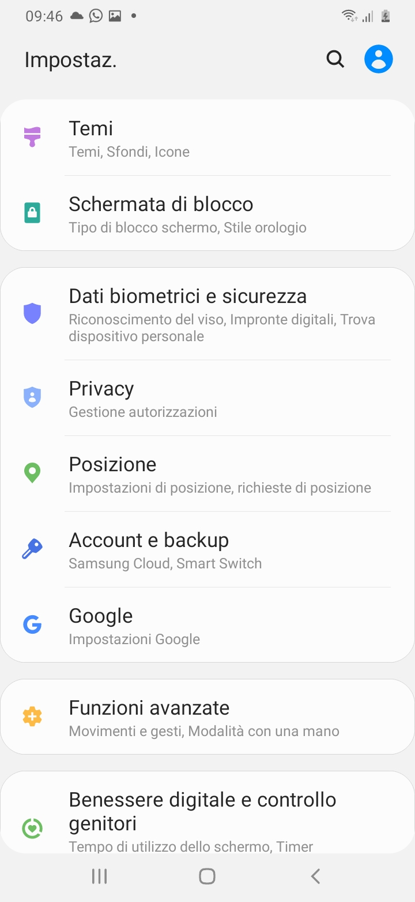
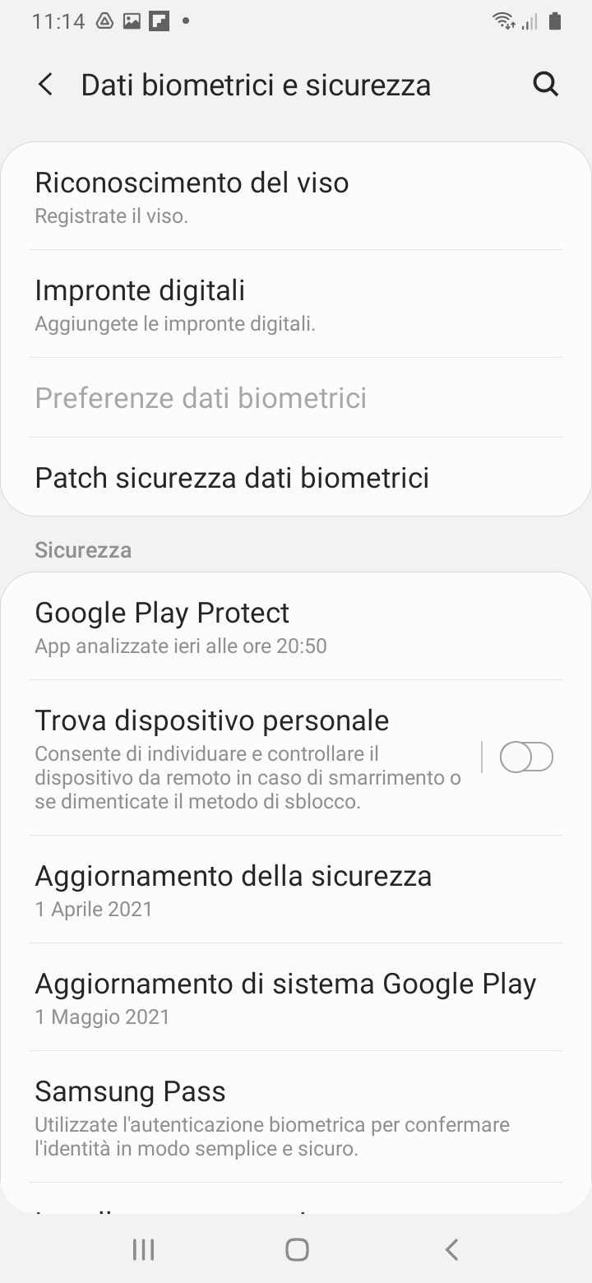
6. Dati Biometrici
Per impostare i Dati Biometrici rechiamoci nelle Impostazioni del device e cerchiamo la voce Dati Biometrici e Sicurezza.
Aperta questa voce potremo scegliere se utilizzare:
Riconoscimento del viso, dunque verranno registrati i nostri tratti e dovremo inquadrarci il viso per poter sbloccare il dispositivo
Impronte digitali, ovvero dovremo registrare le nostre impronte che dovremo porre sullo schermo o sul tasto apposito per registrarle e poi sbloccare il dispositivo

Slide 13
7. Privacy
Anche su internet abbiamo diritto alla privacy: anche in questo caso ci sono leggi e normative che regolano e tutelano i dati personali.
A tutela della nostra privacy viene in soccorso il GDPR, ovvero General Data Protection Regulation, il nuovo Regolamento Europeo 2016/679, in vigore dal 2018.

Slide 14
7. Privacy
Richiesta del consenso;
Tutela sulla prestazione del consenso;
Divieto di trattare alcune categorie di dati personali;
Diritto di accesso dell'interessato;
Dovere di fornire le informazioni richieste;
Possibilità di proporre reclamo/ricorso;
Diritto di rettifica;
Revoca del consenso;
Diritto all'oblio;
Diritto di limitazione del trattamento;
Diritto alla portabilità dei dati;
Diritto di opporsi al trattamento dei dati personali.
Con questa nuova normativa sono stati fissati alcuni punti importanti per la privacy online:
Regole chiare su normativa e consenso
Definizione dei limiti al trattamento dei dati personali
Le modalità di trasferimento dei dati fuori dall’UE
Sanzioni in caso di violazione
Ma la principale novità è il diritto all’oblio, ovvero la possibilità di richiedere la cancellazione dei dati resi pubblici.

Slide 15
GLOSSARIO
Account: insieme di dati che identificano un utente e consentono l’accesso ad un determinato servizio web, che richieda una particolare personalizzazione. Le credenziali per accedere al proprio account sono generalmente formate da un nome utente e una password.
Android: sistema operativo per dispositivi mobili sviluppato da Google
App: abbr. di applicazione: programma per dispositivi di tipo mobile (smartphone o tablet)
Consenso: Qualsiasi manifestazione di volontà libera, specifica, informata e inequivocabile dell’interessato, con la quale lo stesso manifesta il proprio assenso, mediante dichiarazione o azione positiva inequivocabile, che i dati personali che lo riguardano siano oggetto di trattamento.
E-mail: posta elettronica. Servizio Internet che consente di inviare e ricevere messaggi utilizzando un dispositivo (pc, smartphone, tablet) connesso in rete attraverso un proprio account di posta registrato presso un fornitore del servizio.
Informativa: La comunicazione che fornisce tutte le informazioni utili che l’interessato deve sapere nel momento in cui decide di dare il suo consenso al trattamento dei dati personali.
Password: sequenza di caratteri (lettere, numeri, caratteri speciali) utilizzata per accedere in modo esclusivo a una risorsa informatica
PIN: sequenza di quattro o cinque numeri fornita con la sim o il dispositivo come sistema di protezione.

